Slide 1

СТАРТАП-ХАКАТОН 2026
Акселерационная программа «Пятый элемент»
Локальная система формирования протоколов заседаний рабочей группы по аудиозаписям
“Система автоматической подготовки протоколов совещаний с привязкой решений к аудиозаписи, работающая в защищённом контуре”
КОМАНДА
УЧАСТНИКИ
СИИ
· Дмитрий Лыков — Project и Product Manager
· Иван Сураев — Team Lead и архитектор решения
· Алексей Килин — Fullstack-разработчик
· Наиб Манафов — Бизнес- и системный аналитик
Notes:
Обложка: название проекта, ценность в одном предложении, команда и участники.

Slide 2
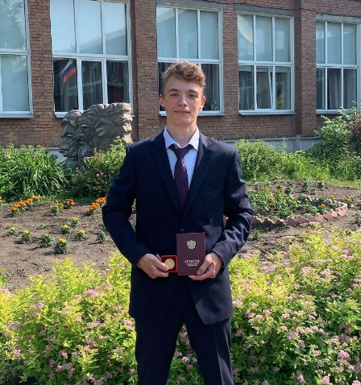


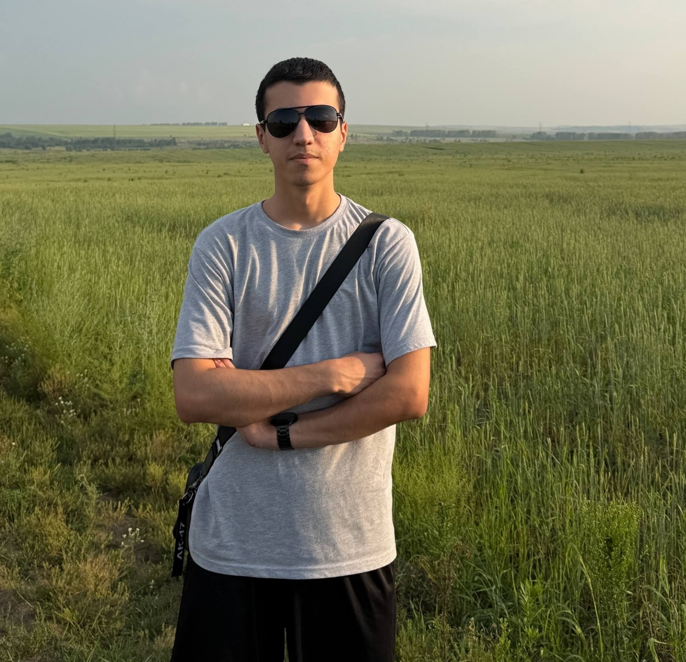
СТАРТАП-ХАКАТОН «ПЯТЫЙ ЭЛЕМЕНТ» 2026
02 / 13
Команда
Дмитрий Лыков
Иван Сураев
Алексей Килин
Наиб Манафов
Project и Product Manager
Team Lead & Архитектор решения
Fullstack-разработчик
Бизнес- и системный аналитик
Notes:
Проблема: одна конкретная проблема. Кто сталкивается, что происходит, почему это важно.

Slide 3
СТАРТАП-ХАКАТОН «ПЯТЫЙ ЭЛЕМЕНТ» 2026
03 / 13
Проблема
ГЛАВНАЯ ПРОБЛЕМА
Протокол заседания готовится вручную: это часы работы, а решения и поручения всё равно теряются
01
02
03
КТО?
ЧТО ПРОИСХОДИТ?
ПОЧЕМУ ЭТО ВАЖНО?
Секретари и руководители рабочих групп промышленных компаний, где протокол обязателен по регламенту
Ручная расшифровка и оформление занимают часы; технические термины искажаются, поручения остаются без сроков и ответственных
Потеря даже одного поручения приводит к переделкам, задержкам графика и дополнительным затратам. Ошибки критичны из-за технических терминов, большого числа участников и межорганизационных согласований
Notes:
Проблема: одна конкретная проблема. Кто сталкивается, что происходит, почему это важно.

Slide 4
СТАРТАП-ХАКАТОН «ПЯТЫЙ ЭЛЕМЕНТ» 2026
04 / 13
Пользователь
01
ОСНОВНАЯ ЦА
Производственные и технические подразделения: штабы на месторождениях, НПЗ и нефтебазах; совещания по бурению, ремонту, строительству и эксплуатации
02
СЕГМЕНТ
ПОРТРЕТ ПОЛЬЗОВАТЕЛЯ
Промышленные холдинги с дочерними обществами и подрядчиками: протокол обязателен, ошибка критична, данные нельзя выносить за контур
Руководитель или секретарь производственных и технических совещаний в промышленной компании
30–55 лет · руководитель рабочей группы, секретарь штаба
03
КОНТЕКСТ
Текущий процесс: диктофон → ручная расшифровка → Word, PDF → рассылка.
Проблема: существующие сервисы транскрибации (MyMeet, Speech2Text) не структурируют решения и поручения в протокол.
Результат: протокол всё равно готовится вручную.
Notes:
Пользователь: конкретная ЦА, выбранный сегмент и контекст возникновения проблемы.

Slide 5
СТАРТАП-ХАКАТОН «ПЯТЫЙ ЭЛЕМЕНТ» 2026
05 / 13
Предлагаемое решение
НАШ ПРОДУКТ
Сервис принимает аудиозапись заседания и формирует структурированный протокол: тема, участники, решения, поручения, ответственные, сроки, риски. Документ проверяется и экспортируется в DOCX/PDF или передаётся в корпоративную систему
КАК РЕШАЕМ ПРОБЛЕМУ
Проблема
Механика решения
Результат
Распознаёт русскую речь с таймкодами и спикерами, извлекает решения и поручения, привязывает их к фрагментам аудио
Ручная расшифровка и оформление протокола; решения и поручения теряются
→
→
Проверенный протокол в корпоративном формате сразу после заседания
Notes:
Решение: что за продукт и как он решает проблему. Добавьте скриншот или схему.

Slide 6
СТАРТАП-ХАКАТОН «ПЯТЫЙ ЭЛЕМЕНТ» 2026
06 / 13
Ценность
Протокол готов сразу после заседания, и каждое решение в нём можно проверить по исходной аудиозаписи
ЧТО ПОЛУЧАЕТ ПОЛЬЗОВАТЕЛЬ
✓ Черновик протокола готов сразу после заседания — без ручной расшифровки
✓ Единый корпоративный формат документов DOCX/PDF
✓ Таймкод и исходная реплика для каждого решения и поручения
✓ Подсветка сроков и формулировок
✓ Работа в закрытом контуре: данные не уходят во внешнее облако
Notes:
Ценность: 3–4 измеримые пользы. Только реальные данные.

Slide 7
СТАРТАП-ХАКАТОН «ПЯТЫЙ ЭЛЕМЕНТ» 2026
07 / 13
Ключевые возможности
Загрузка аудио
MP3/WAV/M4A, ограничение размера, статус обработки
Распознавание речи
Русская речь, таймкоды, спикеры, словарь отраслевых терминов
Извлечение структуры
Решения, поручения, ответственные, сроки, риски и нерешённые вопросы
01
02
03
Проверка
Редактор, ссылка на таймкод каждого решения
Экспорт
DOCX/PDF в корпоративных шаблонах; черновик → проверка → утверждение → контроль
Безопасность
On-premise, закрытый контур
04
05
06
Notes:
Ключевые возможности: 3–5 функций, нужных для решения проблемы.

Slide 8
ГЛАВНОЕ ОТЛИЧИЕ
08 / 13
Киллер фича(особенность вашего продукта)
ЧЕМ ОТЛИЧАЕМСЯ?
КЛЮЧЕВАЯ ОСОБЕННОСТЬ
Доказуемость: каждое решение — со ссылкой на фрагмент аудио
01
Иначе, чем у других
MyMeet, Speech2Text, Таймлист — транскрибация встреч. Мы — формальный протокол: шаблоны, workflow утверждения, on-premise
Это не транскрибация, а корпоративный документ: любое решение разворачивается до исходной реплики в один клик, а сомнительные имена и сроки подсвечиваются с оценкой уверенности
02
Эффект для пользователя
ЭФФЕКТ
У каждого решения и поручения есть таймкод, ответственный и срок — «выдуманные» формулировки исключены
Черновик протокола готов за минуты после заседания; проверка — по ссылкам на аудио, а не по памяти
Notes:
Killer feature: одна особенность, которую жюри должно запомнить.

Slide 9
СТАРТАП-ХАКАТОН «ПЯТЫЙ ЭЛЕМЕНТ» 2026
09 / 13
Как это работает
1
Загрузка записи — аудиофайл заседания (MP3/WAV/M4A) остаётся в инфраструктуре компании
2
Распознавание — русская речь: таймкоды, спикеры, отраслевой словарь терминов
3
Извлечение структуры — тема, участники, решения, поручения, ответственные, сроки, риски
4
Проверка — у каждого решения есть ссылка на фрагмент аудио; сомнительные имена и сроки подсвечены
5
Экспорт и контроль — утверждение → DOCX/PDF → передача поручений
Notes:
Как это работает: один пользовательский путь от ввода до следующего шага.

Slide 10
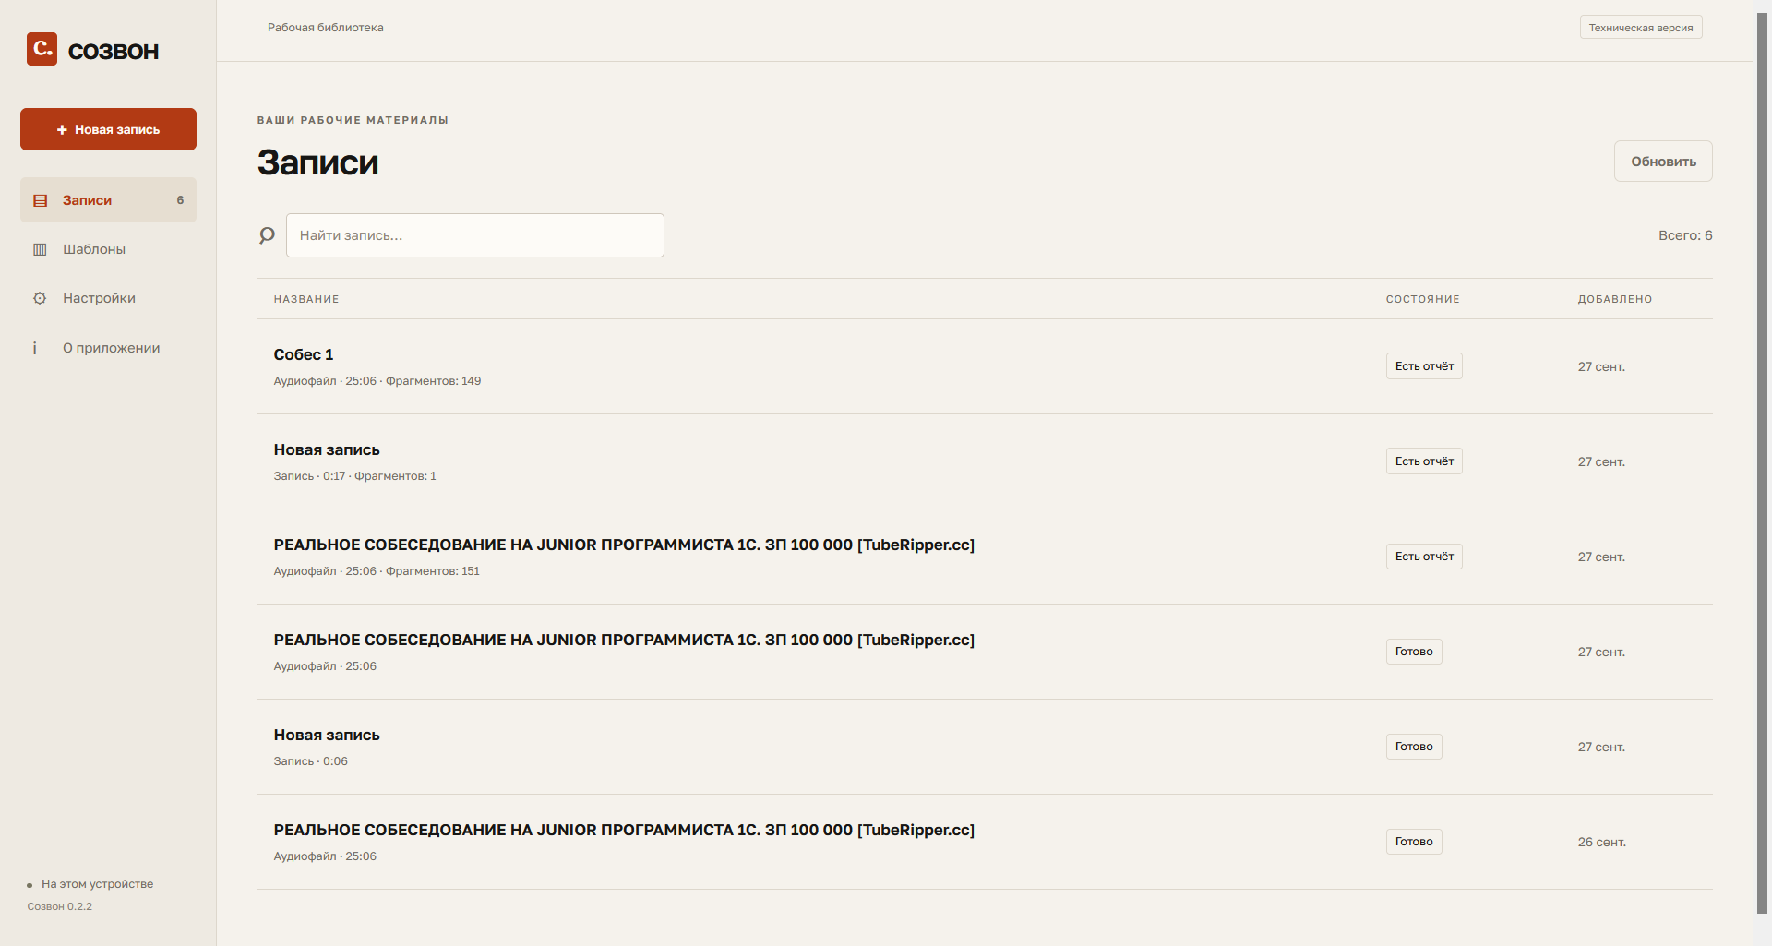
СТАРТАП-ХАКАТОН «ПЯТЫЙ ЭЛЕМЕНТ» 2026
10 / 13
Рабочий прототип
MVP
ЧТО УЖЕ РАБОТАЕТ
Можно вставить скринкастт
Запись звонка, расшифровка, формирование отчёта и экспорт в docx, pdf
СЦЕНАРИЙ ВЖИВУЮ
Покажем путь от записи до готового отчёта
Notes:
Рабочий прототип: скриншоты MVP и что покажете вживую.

Slide 11
СТАРТАП-ХАКАТОН «ПЯТЫЙ ЭЛЕМЕНТ» 2026
11 / 13
Развитие проекта
[Сроки этапов команда указывает сама]
01 · ХАКАТОН
02 · БЛИЖАЙШИЙ ЭТАП
03 · ДАЛЬШЕ
MVP
Полировка продукта
Выход на рынок
Загрузка аудио, распознавание, извлечение решений и поручений, редактор проверки с таймкодами, экспорт DOCX/PDF
Добавление новый функций, формирование инфраструктуры. Разобрать протоколы и критерии качества с реальным секретарём и руководителем.
Формирование отдела продаж и клиентского сервиса. Выход на окупаемость. Привлечение раунда инвестиций для экспансии в новые сегменты рынка.
Notes:
Развитие: этапы после хакатона, сроки — ваши.

Slide 12
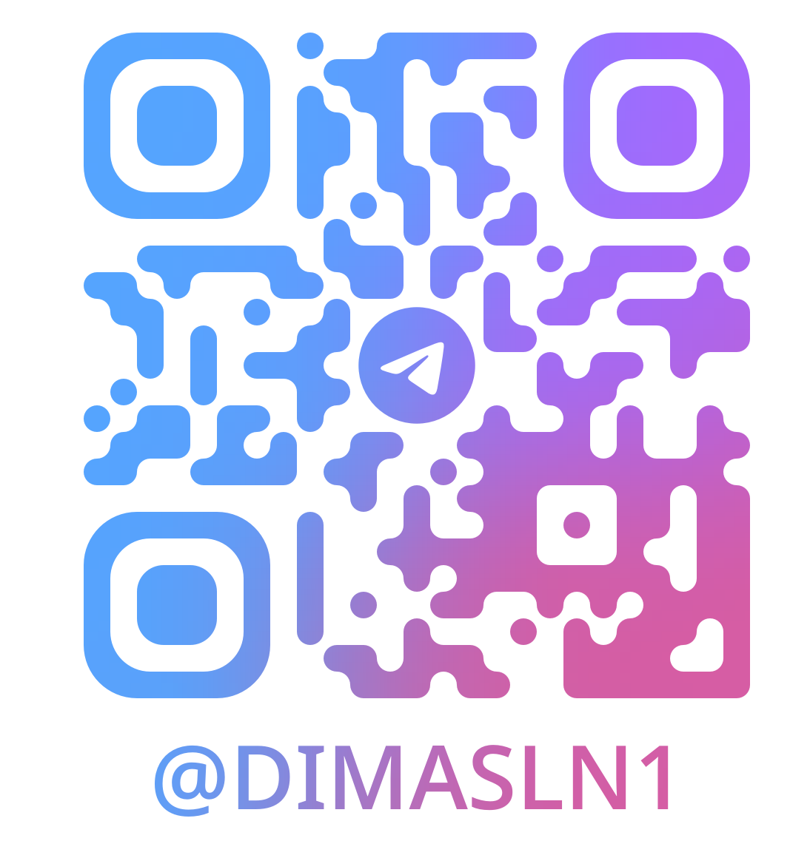
ДЕМО И ИТОГ · 13 / 13
ДЕМО
ГЛАВНАЯ МЫСЛЬ
Загружаем аудиозапись техштаба → получаем черновик протокола → проверяем спорное поручение по таймкоду → выгружаем DOCX
Протокол заседания должен быть доказуемым: каждое решение проверяется по аудио, данные не покидают контур компании
Спасибо за внимание
Готовы показать продукт и ответить на вопросы.
GITHUB
КОНТАКТ КАПИТАНА
КОМАНДА
https://github.com/Shararamoshik/sozvon/tree/main
+ 7 (902) 916 39 98
СИИ
Стартап-хакатон «Пятый элемент» 2026 · 26–27 сентября · СФУ
Notes:
Демо и итог: что покажете, главная мысль, ссылки и контакты.

